Slide 1
Методическая разработка
ДЕКАДА РУССКОГО ЯЗЫКА И ЛИТЕРАТУРЫ В ШКОЛЕ
С ИСПОЛЬЗОВАНИЕМ ФИЛОЛОГИЧЕСКИХ
ИНТЕРНЕТ-МЕМОВ: ЛИНГВОКРЕАТИВНЫЙ АСПЕКТ
Выполнил: Рдеев А.В.,
учитель русского языка и литературы
ГБОУ гимназии №166

Slide 2
ЦЕЛИ
• способствовать развитию интереса к изучению русского языка и литературы;
• способствовать развитию творческих и интеллектуальных возможностей каждого обучающегося.
ЗАДАЧИ
• создать условия для развития интереса к изучаемым предметам;
• развить интеллектуальный и творческий потенциал учащихся;
• развить коммуникативные навыки;
• оценить влияние предметной декады на развитие интереса учащихся к изучаемым предметам;
• помочь учителям и ученикам в раскрытии своего творческого потенциала;
• создать праздничную, игровую, творческую атмосферу.

Slide 3
АКТУАЛЬНОСТЬ
Актуальность данной методической разработки не вызывает сомнения, поскольку внеурочная работа учителя по дисциплинам «Русский язык» и «Литература» является составной частью учебного процесса и предоставляет огромные возможности для того, чтобы заинтересовать учеников своим предметом. А учитывая актуальность явления «мемов» в контексте современного общества и большую популярность благодаря сети Интернет, разработка обладает значительным научным потенциалом и интересом среди учащихся.

Slide 4
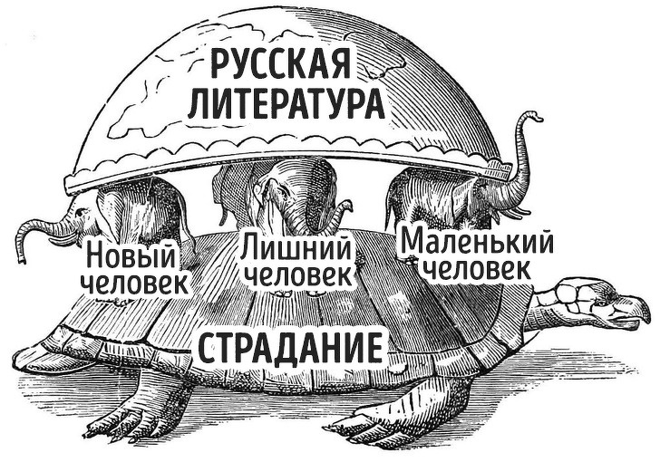
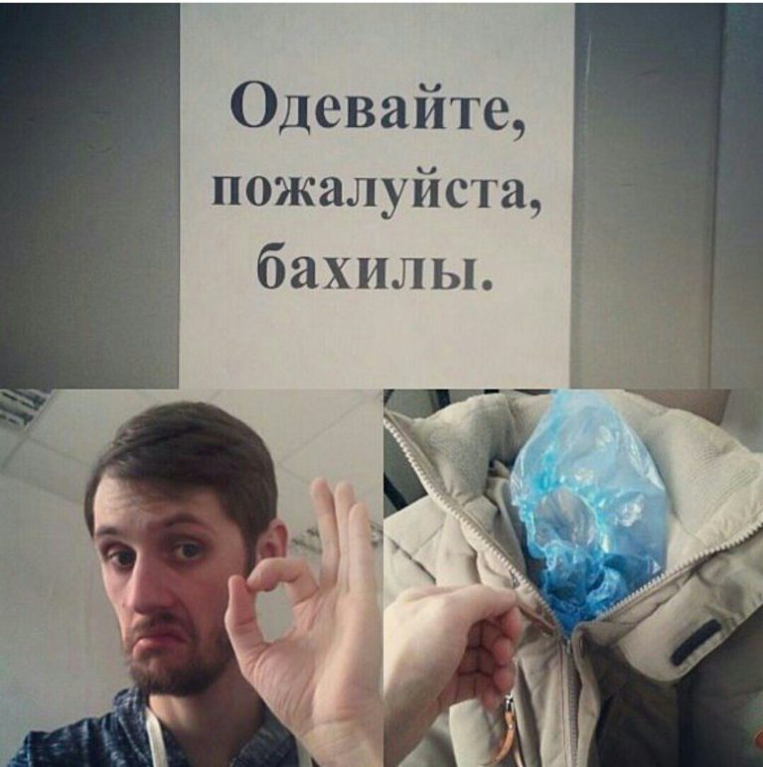
НОВИЗНА
Главная идея Декады русского языка и литературы заключается в методической разработке использования интернет-мемов. Такой подход был выбран неслучайно, поскольку наибольшей популярностью мемы пользуются в молодежной среде. Листая новостные ленты социальных сетей можно встретить мемы разного характера. Одни из них – мемы тематически-образовательные.
1

Slide 5
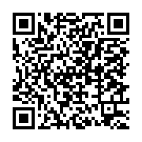
Вторая особенность – внедрение Qr-кодов – своеобразных штрих-кодов, предоставляющих информацию (графическую ссылку) для ее быстрого распознавания с помощью камеры на мобильном телефоне.
Так, ученики на переменах и в другое свободное время могут играть в предметные игры, проходить образовательно-игровые тесты, читать полезные ссылки и выполнять интерактивные задания.
2

Slide 6
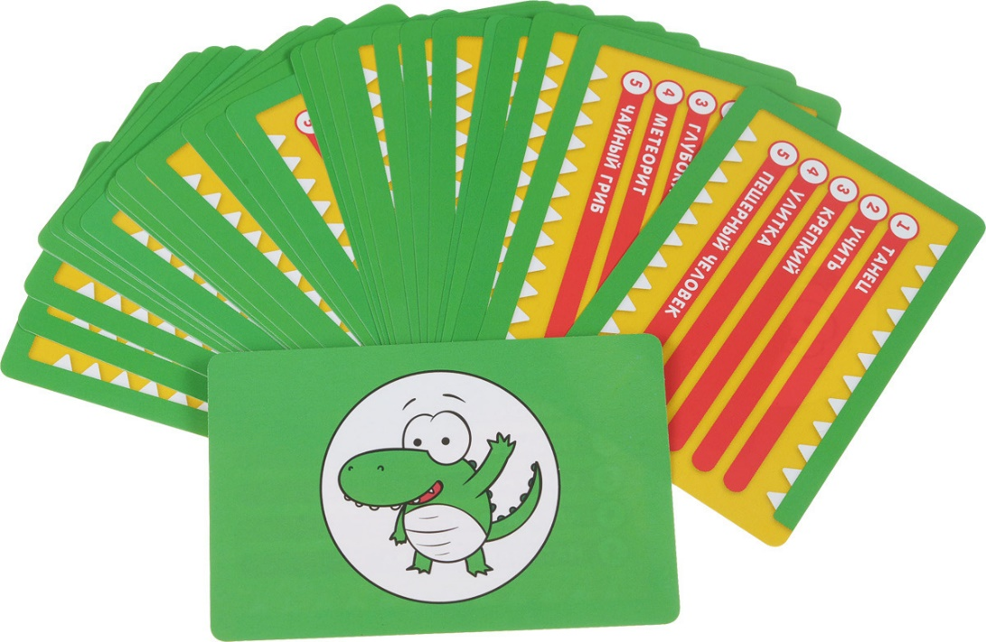
Третья особенность нашей разработки – игровые технологии, а точнее популярные в молодежной среде игры с использованием филологического контекста. Например, игра «Крокодил». Каждому знакомы правила игры, только на карточках для показа будут предложены литературные герои, лингвистические загадки, категории слов и т.д.
3

Slide 7
День | Мероприятия | Классы | Сроки проведения | Ответственные
1 день | Выставка-конкурс филологических интернет-мемов | 5-11 классы | В течение декады | Педагог-организатор
2 день | Классный час «Культура языка и экология слова» | 5-7 классы | Определенные даты | Классные руководители
 | Классный час «Русский язык сегодня: тенденции и развитие» | 8-11 классы
3 день | Игра «Лингвистический крокодил» | 5-7 классы | Определенная дата | Педагог-организатор, учителя-филологи
4 день | Книжная выставка в библиотеке (к 160-летию со дня рождения А. П. Чехова) | 5-11 классы | В течение декады | Библиотекарь
5 день | Qr-квесты: игры, интерактивные задания и полезные ссылки | 5-11 классы | В течение декады | Педагог-организатор

Slide 8
День | Мероприятия | Классы | Сроки проведения | Ответственные
6 день | Редакционный процесс создания специального выпуска ежемесячной школьной газеты «Белый слон» (к Декаде русского языка и литературы) | 5-11 классы | В течение декады | Педагог дополнительного образования
7 день | Научно-исследовательская конференция по филологии к 160-летию со дня рождения А. П. Чехова | 8-11 классы | Определенная дата | Педагог-организатор, учителя-филологи
8 день | Конкурс чтецов «Я говорю с тобою, Ленинград!» | 5-11 классы | Определенная дата | Педагог-организатор, учителя-филологи
9 день | Просмотр фильма по художественному произведению | 5-11 классы | Определенная дата | Педагог-организатор
10 день | Закрытие декады. Подведение итогов, награждение победителей | 5-11 классы | Последний день декады | Педагог-организатор

Slide 9
Таким образом, программа проведения предметной недели отразила различные формы и методы учебной деятельности. Для активизации мыслительной деятельности учащихся были предложены оригинальные игровые технологии и инновационные компьютерные разработки.

Slide 10
СПАСИБО ЗА ВНИМАНИЕ!

